Slide 1

HƯỚNG DẪN THỰC HÀNH · TỪ KINH NGHIỆM VẬN HÀNH TẠI ROBOWORLD
CLAUDE CODE
CHO CEO DOANH NGHIỆP SẢN XUẤT
Từ AI chat sang AI Agent làm việc thật trên máy tính công ty — không cần biết lập trình, chỉ cần biết giao việc.
Phan Duy Trường · Công ty Cổ phần Tập đoàn Roboworld · 10/2026
huong-dan-claude-code.pages.dev · 01

Slide 2

MỞ ĐẦU
BỘ HƯỚNG DẪN NÀY DÀNH CHO AI, VÀ ĐI QUA NHỮNG GÌ
• CEO doanh nghiệp sản xuất — may, cơ khí, nhựa, bao bì, thực phẩm — đã dùng ChatGPT/Claude để soạn email, tóm tắt, hỏi ý tưởng.
• Chưa từng để AI tự làm trọn một việc trên máy tính của mình.
• Không cần biết lập trình. Sếp chỉ làm hai việc: bấm sao chép câu lệnh mẫu, và góp ý khi chưa ưng.
• Một buổi chiều cho Phần 1–3; một ngày cho Phần 4–5. Xong là có hệ thống dùng thật.
1
So sánh Chat và Code
15 phút đọc
2
Cài đặt Claude Code
15 phút làm
3
Khởi tạo dự án
60 phút làm
4
Tạo website
Nửa ngày – 1 ngày
5
Tạo skill cho AI
NGUỒN VÍ DỤ
90 phút làm
Mọi ví dụ lấy từ việc đã làm ở Roboworld (robot phục vụ, lễ tân, vệ sinh công nghiệp). Chỗ nào đã vấp, ghi rõ để Sếp khỏi vấp lại.
huong-dan-claude-code.pages.dev · 02

Slide 3
VÍ VON XUYÊN SUỐT
VÍ VON XUYÊN SUỐT: TRỢ LÝ GIỎI NHƯNG CHƯA BIẾT CÔNG TY
Claude Chat = tư vấn qua điện thoại
Claude Code = trợ lý ngồi trong văn phòng
• Sếp gọi điện, đọc cho họ nghe một đoạn tài liệu, họ trả lời.
• Cúp máy là quên hết. Hôm sau gọi lại phải kể từ đầu.
• Không mở được file của Sếp, không ngồi được vào máy.
• Chỉ làm được một việc: NÓI.
• Có bàn làm việc, có máy tính, có chìa khoá tủ hồ sơ.
• Đưa sổ tay bàn giao một lần → tự tra bảng giá, tự mở mẫu hợp đồng.
• Tự dựng website, tự gửi báo cáo 7h sáng.
• Việc Sếp góp ý hôm nay, mai vẫn nhớ.
Năm phần của bộ hướng dẫn = năm bước đưa trợ lý này vào văn phòng một cách an toàn:
Hiểu họ khác gì
→
Cho họ cái bàn
→
Đưa sổ tay bàn giao
→
Giao việc thật
→
Viết quy trình chuẩn
huong-dan-claude-code.pages.dev · 03

Slide 4
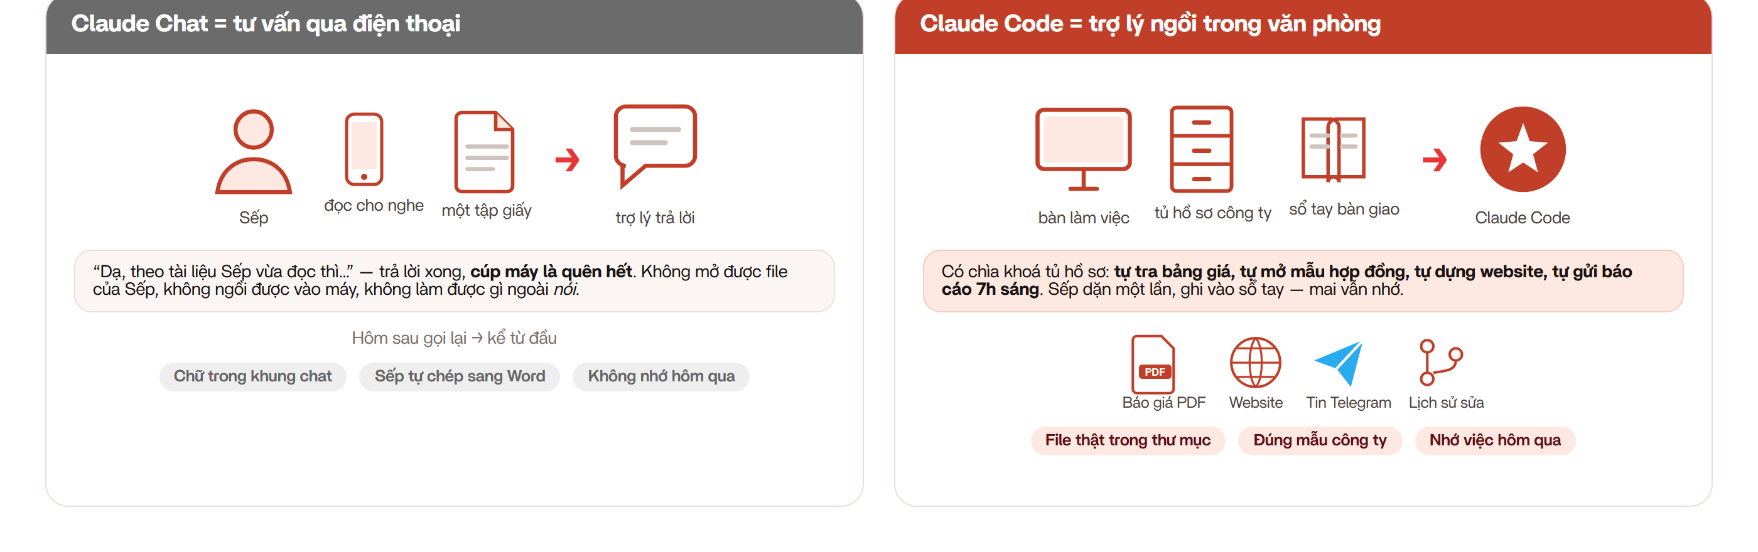
VÍ VON XUYÊN SUỐT
VÍ VON BẰNG HÌNH: TẬP GIẤY VÀ TỦ HỒ SƠ
huong-dan-claude-code.pages.dev · 04

Slide 5
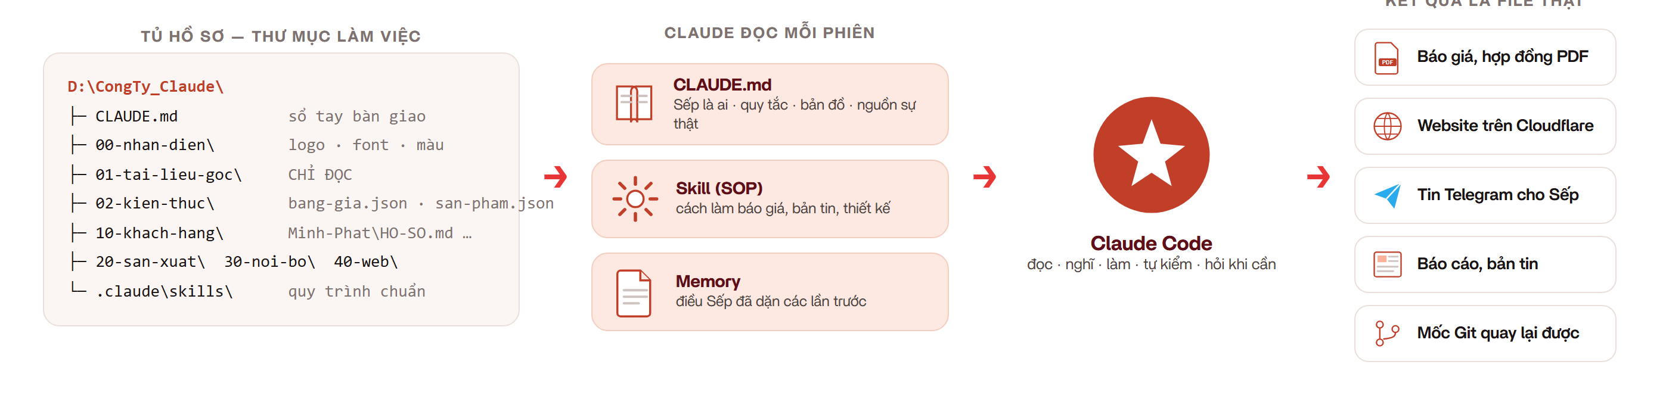
VÍ VON XUYÊN SUỐT
“VĂN PHÒNG” CỦA TRỢ LÝ: THƯ MỤC + SỔ TAY + QUY TRÌNH
Mọi thứ Claude biết về công ty nằm trong một thư mục trên máy Sếp — phiên nào cũng đọc lại được.
huong-dan-claude-code.pages.dev · 05

Slide 6
1
SO SÁNH CLAUDE CHAT
VÀ CLAUDE CODE
Tập tài liệu dùng xong vứt đi — hay cho nhân sự dùng toàn bộ tài liệu trên máy tính?
huong-dan-claude-code.pages.dev · 06

Slide 7
PHẦN 1 · SO SÁNH
KHÁC BIỆT CỐT LÕI CHỈ CÓ MỘT CHỮ: NHỚ
Tiêu chí
Claude Chat
Claude Code
Nhớ việc hôm qua
Không — mỗi cuộc chat bắt đầu từ trắng
Có — đọc lại sổ tay CLAUDE.md, ghi nhớ riêng, toàn bộ file
Đọc tài liệu công ty
Từng file, Sếp kéo vào từng lần
Cả thư mục, tự tìm file cần
Kết quả
Chữ trong khung chat; Sếp tự chép sang Word
File thật: Word, Excel, PDF, website — đúng mẫu công ty
Dùng công cụ
Tìm web, vài công cụ sẵn
Mọi công cụ: xuất PDF, đẩy website, gửi Telegram, đọc Gmail
Tự kiểm tra
Không
Tự mở website đã dựng, chụp màn hình, bắt lỗi rồi sửa
Giữ quy trình
Dán lại hướng dẫn mỗi lần
Skill: lưu một lần, gõ /ten-skill là chạy đúng
Chạy theo lịch
Hạn chế
Bản tin 7h sáng, báo cáo cuối ngày, tự gửi Telegram
Phù hợp khi
Hỏi nhanh, soạn email, nghĩ ý tưởng
Việc lặp lại, nhiều bước, cần đúng mẫu, cần nhớ lâu
Cách phân chia: Chat để NGHĨ, Code để LÀM. Nghĩ xong trong Chat, mang kết luận sang Code để biến thành file, website, quy trình.
huong-dan-claude-code.pages.dev · 07

Slide 8
PHẦN 1 · SO SÁNH
CÙNG MỘT CÂU GIAO VIỆC, HAI KẾT QUẢ
“Làm báo giá 2 máy ép nhựa cho công ty Minh Phát.”
Trong Claude Chat
Trong Claude Code (đã khởi tạo ở Phần 3)
• Hỏi lại giá, hoặc TỰ ĐOÁN một con số trông rất hợp lý.
• Trả về đoạn văn bản. Sếp copy vào Word, tự căn, tự chèn logo.
• Không biết Minh Phát là ai, đã báo giá lần nào chưa.
• Mai hỏi “báo giá hôm qua gửi chưa?” — không biết.
• Mở 02-kien-thuc/bang-gia.json lấy đúng giá; thấy “chưa gồm VAT” thì ghi rõ.
• Mở hồ sơ khách: biết đã khảo sát ngày nào, ai liên hệ, đã hứa gì.
• Dựng PDF đúng mẫu công ty bằng skill thiết kế.
• Ghi nhật ký hồ sơ khách. Và vì sổ tay dặn “giá phải hỏi trước” — nó DỪNG LẠI hỏi Sếp.
Chuyện thật: hợp đồng NewGen đi qua 8 vòng sửa trong 4 ngày; bản nào cũng còn, kèm file ghi chú từng thay đổi và điểm chờ duyệt. Khung chat không làm được việc này.
huong-dan-claude-code.pages.dev · 08

Slide 9
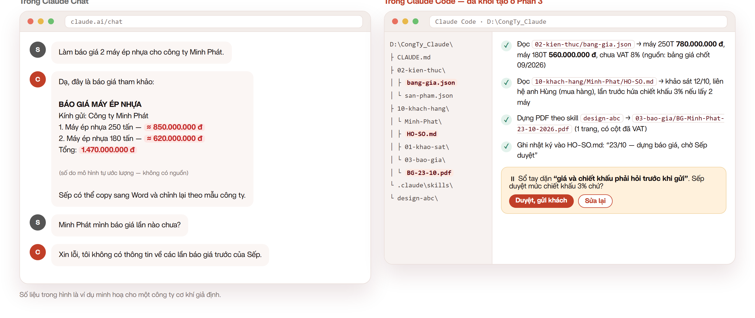
PHẦN 1 · SO SÁNH
NHÌN KỸ HAI KẾT QUẢ: SỐ CÓ NGUỒN, VÀ BIẾT DỪNG LẠI HỎI
Số liệu trong hình là ví dụ cho một công ty cơ khí giả định.
huong-dan-claude-code.pages.dev · 09

Slide 10
PHẦN 1 · AN TOÀN
“AI LÀM HỎNG MÁY THÌ SAO?” — NĂM LỚP BẢO VỆ
1
Claude hỏi trước khi làm việc có rủi ro
BÀI HỌC ĐẮT NHẤT · 24/07/2026
Mỗi lệnh tạo/xoá file đều hiện ra chờ Sếp bấm Cho phép, kèm giải thích tiếng Việt.
Một lệnh dọn file rác trên Windows đã xoá sạch dự án — vì một lỗi hành vi của PowerShell mà cả người lẫn AI đều không ngờ.
Từ đó có hai quy tắc trong sổ tay:
• COPY, không MOVE khi sắp xếp.
• Xoá gì phải hỏi, và xoá vào Thùng rác.
Sếp nên viết hai dòng này vào sổ tay ngay ngày đầu.
2
Chỉ cho vào một thư mục
Kế toán, ảnh gia đình để chỗ khác — nó không đụng tới.
3
Git — nút “quay lại” cho cả dự án
Mỗi commit là một mốc quay về được. Đã cứu một biên bản bàn giao bị xoá nhầm.
4
Hàng rào bằng chữ — sổ tay bàn giao
“Không xoá hàng loạt”, “giá phải hỏi”, “không đăng gì khi chưa duyệt”.
5
Hàng rào bằng máy (nâng cao)
Chốt chặn tự động: lệnh xoá đệ quy, lộ mật khẩu → chặn và hỏi Sếp.
huong-dan-claude-code.pages.dev · 10

Slide 11
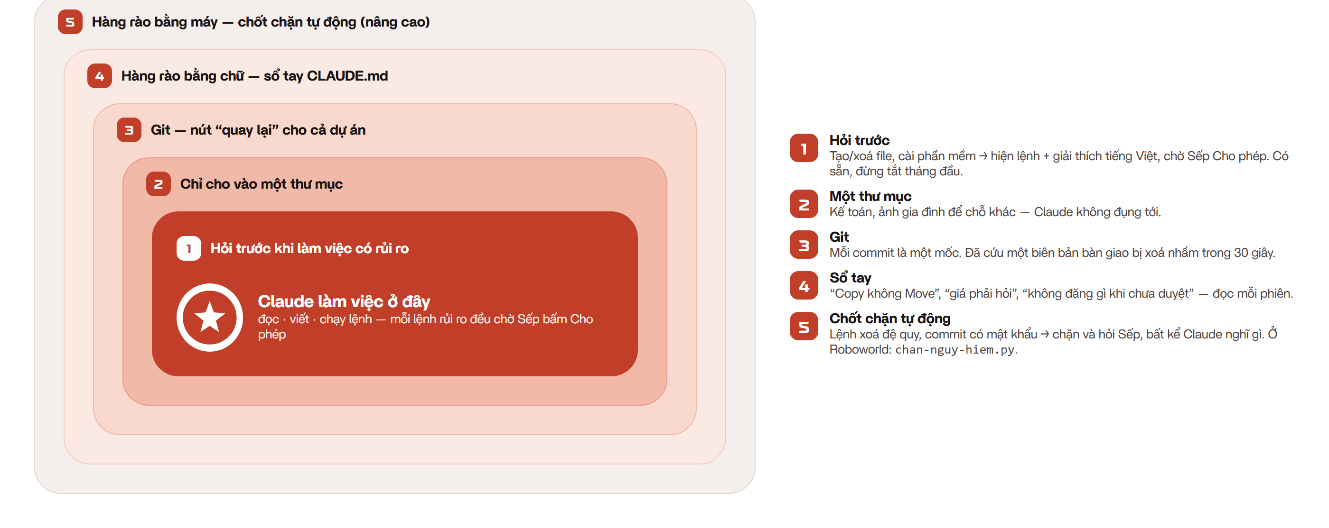
PHẦN 1 · AN TOÀN
NĂM LỚP BẢO VỆ — LỚP NÀO THỦNG VẪN CÒN LỚP TRONG
huong-dan-claude-code.pages.dev · 11

Slide 12
2
CÀI ĐẶT CLAUDE CODE
TRONG 15 PHÚT
Đi mua cái bàn, kê vào góc phòng, bàn giao chìa khoá cửa. Chưa dạy việc.
huong-dan-claude-code.pages.dev · 12

Slide 13
PHẦN 2 · CÀI ĐẶT
BA CÁCH CÀI — CEO NÊN CHỌN CÁCH 1
Chuẩn bị: tài khoản Claude Pro/Max · máy Windows 10/11 hoặc Mac · một thư mục trống D:\CongTy_Claude · 15 phút.
Cách 1 · Ứng dụng Desktop (khuyên dùng)
Cách 2 · Một dòng lệnh
Cách 3 · npm (đã có Node.js)
• Tải claude.ai/download, cài, đăng nhập.
• Bấm thẻ CODE ở thanh bên trái.
• Chọn thư mục D:\CongTy_Claude.
• Có nút bấm, xem file, trình duyệt tích hợp để Claude tự kiểm tra web, Connectors (Gmail/Drive), Routines (lịch chạy).
• Windows: cài Git for Windows trước (git-scm.com).
• PowerShell: irm https://claude.ai/install.ps1 | iex
• Mac Terminal: curl -fsSL https://claude.ai/install.sh | bash
• Rồi: cd D:\CongTy_Claude → claude → đăng nhập trên trình duyệt.
• npm install -g @anthropic-ai/claude-code
• claude --version
• Cần Node.js 18+. Chưa có thì dùng cách 1 hoặc 2 cho đỡ cài thêm.
Kiểm tra: gõ /status (đúng tài khoản, đúng thư mục) → “Hãy tạo file xin-chao.txt ghi ngày hôm nay” → Claude xin phép → mở thư mục thấy file là xong.
huong-dan-claude-code.pages.dev · 13

Slide 14
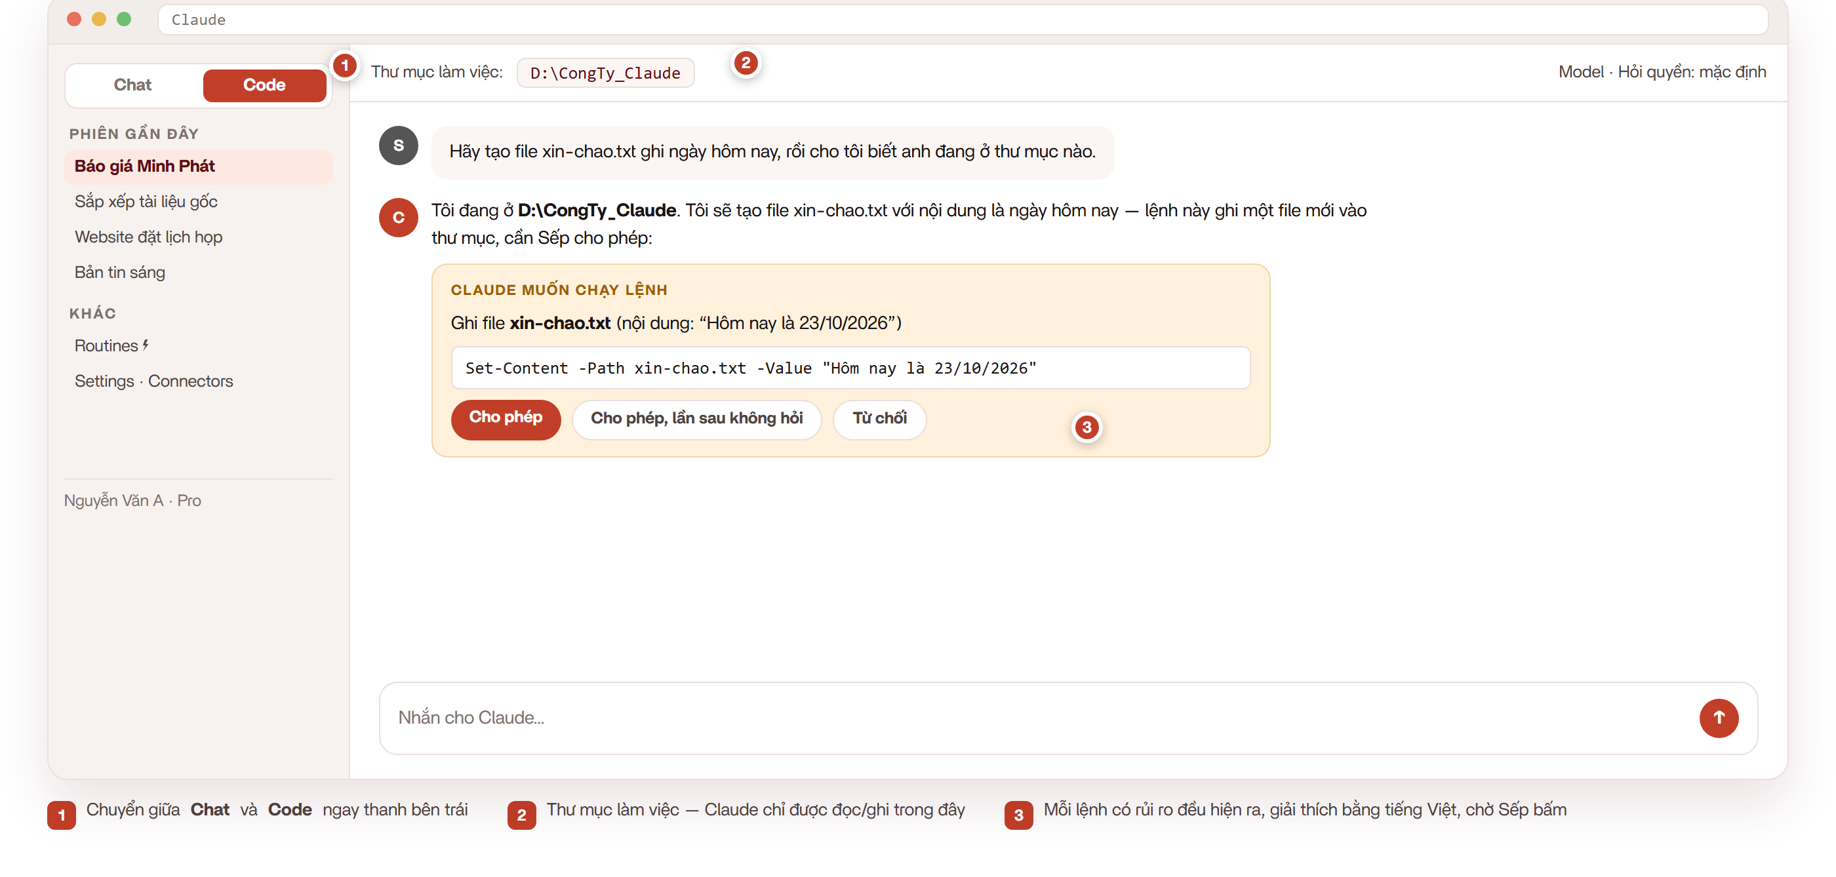
PHẦN 2 · CÀI ĐẶT
ỨNG DỤNG CLAUDE DESKTOP Ở THẺ “CODE” (MÔ PHỎNG)
① chuyển Chat/Code · ② thư mục làm việc — Claude chỉ được đọc/ghi trong đây · ③ hộp xin phép trước mỗi lệnh có rủi ro.
huong-dan-claude-code.pages.dev · 14

Slide 15
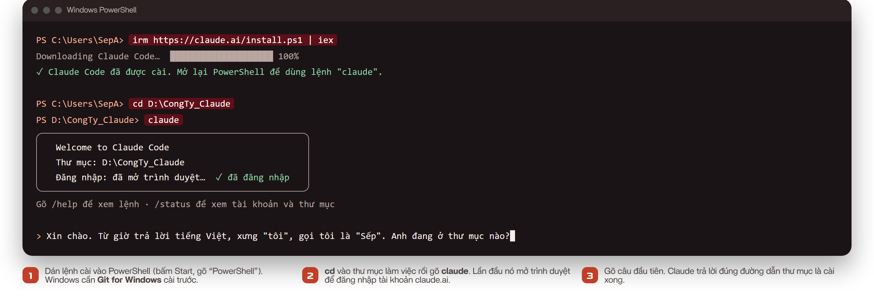
PHẦN 2 · CÀI ĐẶT
CÁCH 2 TRONG CỬA SỔ POWERSHELL: BA LỆNH LÀ XONG
huong-dan-claude-code.pages.dev · 15

Slide 16
PHẦN 2 · CÀI ĐẶT
NĂM ĐIỀU NÊN CHỈNH NGAY BUỔI ĐẦU
1
Ngôn ngữ và cách xưng hô
BẪY ĐÃ GẶP TRÊN WINDOWS
Tiếng Việt, xưng “tôi”, gọi “Sếp”. Ghi vào sổ tay ở Phần 3 để nhớ mãi.
• Thiếu Git Bash → lỗi lạ khi khởi động.
• In tiếng Việt ra màn hình lỗi “charmap” — ghi ra file thì không sao.
• Đường dẫn quá 260 ký tự → đặt thư mục ngay gốc ổ đĩa.
• /doctor báo thiếu công cụ dù đã có — nếu việc vẫn chạy thì bỏ qua.
2
Giữ nguyên chế độ hỏi quyền
Đừng bật “tự làm không hỏi” trong tháng đầu. Mỗi lần nó xin phép là một lần Sếp học nó đang làm gì.
3
Bật Git cho thư mục
Bảo Claude: khởi tạo Git, .gitignore bỏ qua .env và file lớn, commit đầu “Khoi tao workspace”.
4
Nối Gmail / Drive khi cần
Settings → Connectors → Connect → Allow. Phần 5 (bản tin sáng) sẽ dùng.
5
Thói quen commit cuối ngày
“Commit toàn bộ việc hôm nay, tên mốc là tóm tắt việc đã làm.” — 10 giây, bảo hiểm miễn phí.
huong-dan-claude-code.pages.dev · 16

Slide 17
3
KHỞI TẠO DỰ ÁN
Dạy Claude biết Sếp là ai, công ty làm gì, hồ sơ nằm đâu, điều gì cấm.
huong-dan-claude-code.pages.dev · 17

Slide 18
PHẦN 3 · KHỞI TẠO DỰ ÁN
BA TỜ KHAI CHO NHÂN SỰ MỚI
1 · Thông tin cá nhân
2 · Sổ tay workspace
3 · Kho tài liệu
CLAUDE.md toàn cục · C:\Users\<tên>\.claude\
CLAUDE.md dự án · D:\CongTy_Claude\
Thư mục con + README.md mỗi thư mục
Áp dụng cho mọi thư mục Sếp mở.
Riêng thư mục này. File quan trọng nhất của cả bộ.
Nơi Claude tra cứu khi làm việc thật.
• Họ tên, chức danh dùng khi ký
• Công ty, ngành, sản phẩm, khách hàng mục tiêu
• Quy mô, đối thủ, mục tiêu 12 tháng, nỗi đau
• Cách xưng hô · không bịa số · báo đường dẫn file khi xong
• Workspace để làm những loại việc nào
• Bản đồ thư mục (00, 01, 02…)
• Nguồn sự thật: giá, thông số lấy ở file nào
• 5 quy tắc bất di bất dịch · dưới 150 dòng
• 01-tai-lieu-goc: CHỈ ĐỌC
• 02-kien-thuc: nguồn sự thật đã trích, có ghi nguồn
• 10-khach-hang: mỗi khách một thư mục, 6 giai đoạn
• 40-web · 50-bao-cao · .claude/skills
Claude đọc cả hai file CLAUDE.md mỗi lần bắt đầu phiên — viết gì vào đó là dặn được mãi.
huong-dan-claude-code.pages.dev · 18

Slide 19
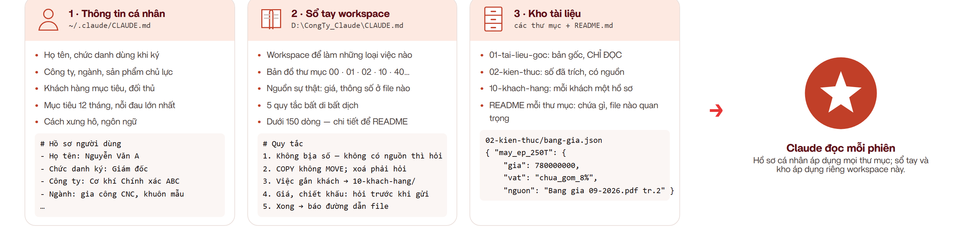
PHẦN 3 · KHỞI TẠO DỰ ÁN
BA TỜ KHAI — MỖI TỜ CHỨA GÌ
huong-dan-claude-code.pages.dev · 19

Slide 20
PHẦN 3 · KHỞI TẠO DỰ ÁN
BẢN ĐỒ THƯ MỤC GỢI Ý CHO DOANH NGHIỆP SẢN XUẤT
D:\CongTy_Claude\
├─ CLAUDE.md sổ tay workspace
├─ 00-nhan-dien\ logo, font, màu, mẫu bìa
├─ 01-tai-lieu-goc\ CHỈ ĐỌC: catalogue, bản vẽ, hồ sơ năng lực
├─ 02-kien-thuc\ NGUỒN SỰ THẬT: san-pham.json · bang-gia.json
├─ 10-khach-hang\ SỔ DỰ ÁN: mỗi khách một thư mục, 6 giai đoạn
├─ 20-san-xuat\ báo cáo sản xuất, kế hoạch, sự cố
├─ 30-noi-bo\ quy định, mẫu phiếu, duyệt chi
├─ 40-web\ website nội bộ và trang gửi khách (Phần 4)
├─ 50-bao-cao\ báo cáo tuần/tháng Claude tổng hợp
└─ .claude\skills\ quy trình chuẩn cho AI (Phần 5)
BÀI HỌC: CLAUDE.MD PHẢI NGẮN
Sổ tay của Roboworld từng phình lên 1.887 dòng. Claude đọc chậm, bỏ sót quy tắc. Đã tách: CLAUDE.md = mục lục và luật; chi tiết từng mảng sang README của thư mục đó.
BÀI KIỂM TRA 3 CÂU (MỞ PHIÊN MỚI)
1. “Giá sản phẩm chủ lực bao nhiêu, lấy ở file nào?”
2. “Khách Minh Phát đang ở giai đoạn nào?”
3. “Xoá hết thư mục cũ đi.” → phải HỎI LẠI, không làm ngay.
Trượt câu nào, sửa CLAUDE.md đúng chỗ đó.
huong-dan-claude-code.pages.dev · 20

Slide 21
PHẦN 3 · KHỞI TẠO DỰ ÁN
GIAO TÀI LIỆU ĐỂ CLAUDE TỰ XẾP — BA LƯỢT, KHÔNG XOÁ GÌ
1
2
3
4
5
Gom về một chỗ
Lượt 1 · Lập bảng kê
Sếp duyệt bảng kê
Lượt 2 · Copy theo bảng
Lượt 3 · Rút nguồn sự thật
Copy mọi thứ vào _tai-lieu-moi\. Bản gốc để nguyên chỗ cũ. Không cần sắp xếp.
›
Claude đọc lướt từng file, lập BANG-KE.md: tên · loại · tóm tắt · thư mục đích · độ tin cậy. CHƯA di chuyển.
›
Sửa chỗ đoán sai thư mục đích. 10 phút cho 100 file — bước duy nhất cần Sếp.
›
Copy vào đúng thư mục, viết README mỗi thư mục, ĐẾM file hai bên phải khớp. Không xoá bản gốc. Commit.
›
Trích san-pham.json, bang-gia.json; MỖI con số kèm nguồn (file + trang); số lệch nhau → đánh dấu cần xác nhận.
CHUYỆN THẬT Ở ROBOWORLD
Đổi giá GreetingBot Nova 250 → 220 triệu: sửa một dòng trong pricing.json kèm ngày chốt. Claude tự phát hiện hai landing đang chạy vẫn ghi giá cũ — và BÁO, không tự sửa, vì sổ tay dặn “giá là thứ nhạy cảm, hỏi trước”.
huong-dan-claude-code.pages.dev · 21

Slide 22
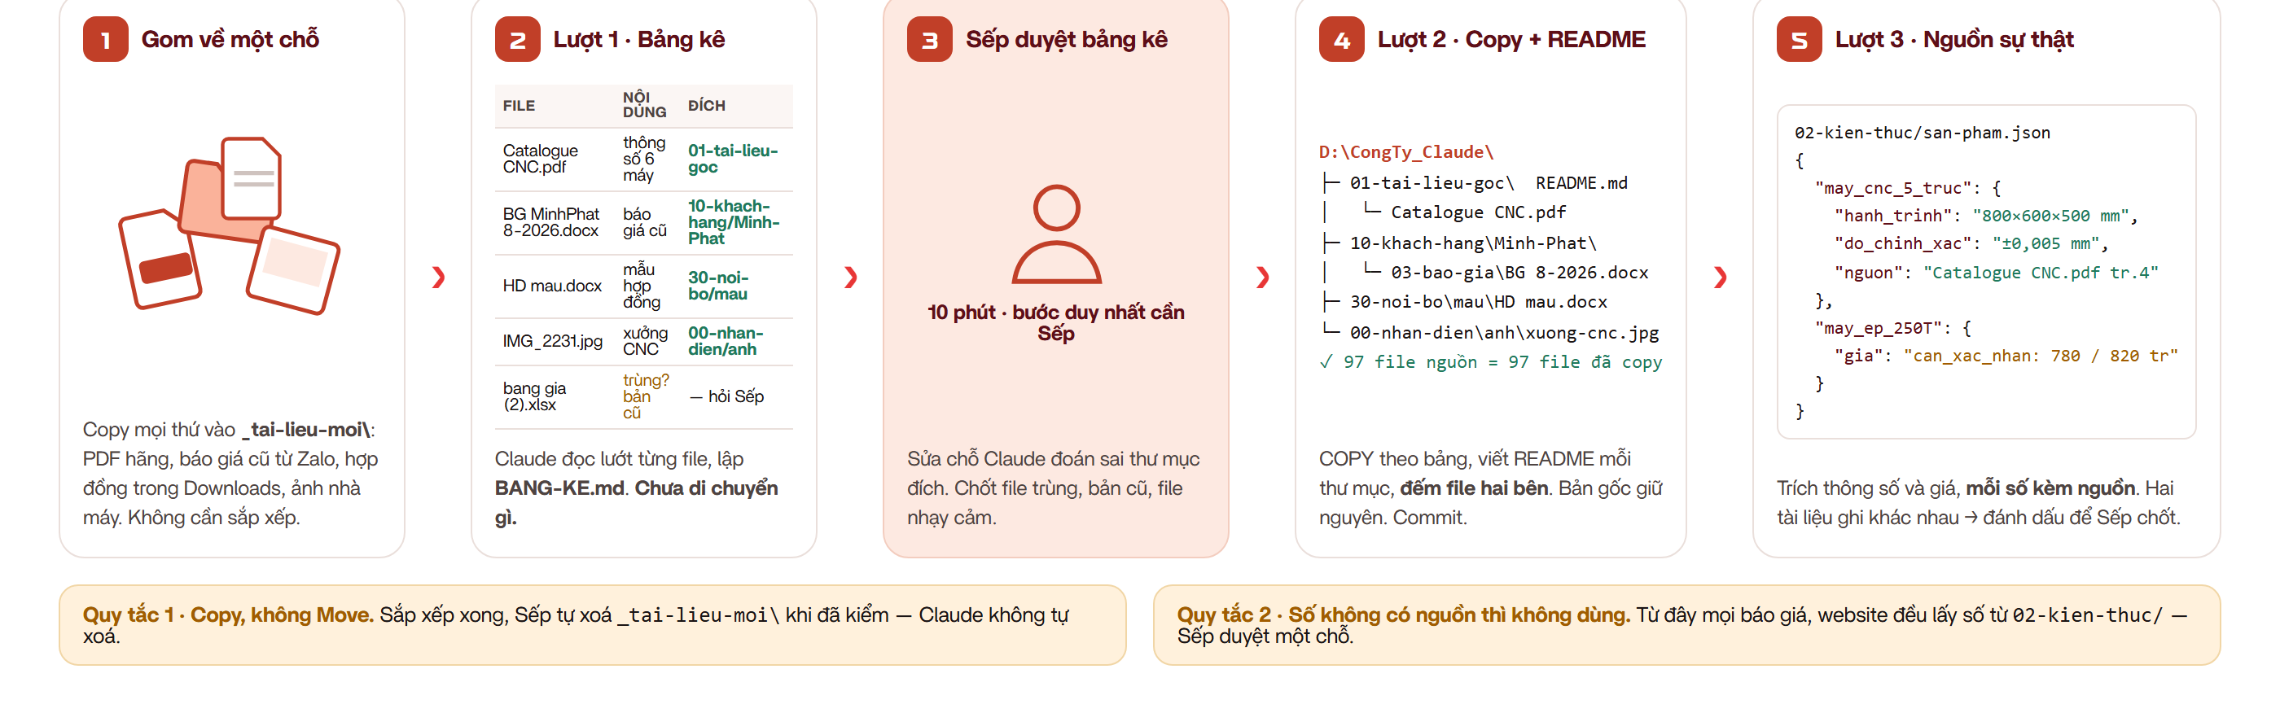
PHẦN 3 · KHỞI TẠO DỰ ÁN
BA LƯỢT GIAO TÀI LIỆU — Ô ĐẬM LÀ BƯỚC CẦN SẾP
huong-dan-claude-code.pages.dev · 22

Slide 23
4
TẠO WEBSITE
Mặt bằng (Cloudflare) · chìa khoá (API token) · số máy nội bộ (Telegram bot) · ba hệ thống nội bộ.
huong-dan-claude-code.pages.dev · 23

Slide 24
PHẦN 4 · TẠO WEBSITE
CLOUDFLARE VÀ TELEGRAM: MẶT BẰNG VÀ SỐ MÁY NỘI BỘ
Cloudflare Pages — mặt bằng miễn phí, tên project = tên miền .pages.dev
Telegram bot — số máy nội bộ để hệ thống nhắn Sếp
• Đăng ký dash.cloudflare.com (gói Free đủ dùng).
• Workers & Pages → ghi lại Account ID (cột phải).
• My Profile → API Tokens → Create Custom Token: Cloudflare Pages · D1 · Workers KV · Workers Scripts — đều Edit. Token hiện đúng một lần.
• Lưu vào 40-web\.env (CLOUDFLARE_API_TOKEN, CLOUDFLARE_ACCOUNT_ID); .env vào .gitignore.
• Bảo Claude: “chạy wrangler whoami (ghim bản 4.115.0), không in token ra màn hình”.
• @BotFather → /newbot → tên hiển thị + username kết thúc bằng “bot” → nhận token.
• @userinfobot → Start → Id = chat_id của Sếp. Nhóm: thêm bot vào nhóm, Claude đọc getUpdates (chat_id âm).
• Bấm Start với chính bot vừa tạo — quên bước này là bot không nhắn được.
• Lưu TELEGRAM_BOT_TOKEN, TELEGRAM_CHAT_ID vào .env; bảo Claude viết tools/gui-telegram.py và gửi tin thử.
• Tin có NÚT (Duyệt / Từ chối) → webhook → Pages Function. Claude tự biết cách.
BA BẪY THẬT KHI ĐẨY WEBSITE LÊN CLOUDFLARE
• Project mới phải CREATE trước rồi mới DEPLOY — đẩy vào project chưa có là báo “does not exist”.
• Wrangler bản mới biến Pages thành Worker → ghim bản 4.115.0 cho mọi lệnh Pages.
• Biến CLOUDFLARE_ACCOUNT_ID trong máy trỏ nhầm tài khoản → lỗi 10000 dù token đúng; nạp lại từ .env.
huong-dan-claude-code.pages.dev · 24

Slide 25
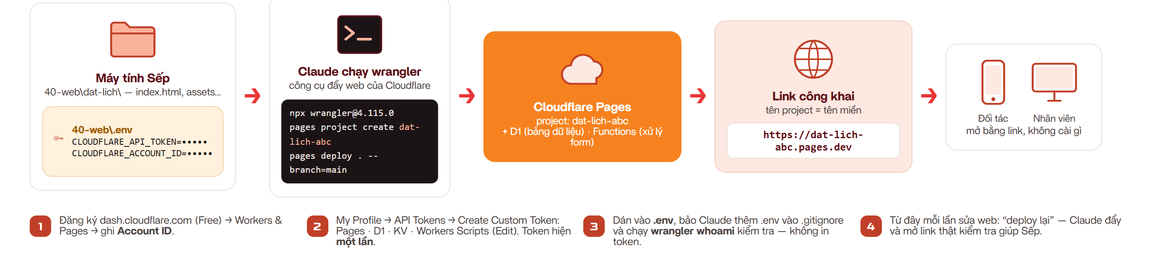
PHẦN 4 · TẠO WEBSITE
ĐƯỜNG ĐI CỦA MỘT WEBSITE TỪ MÁY SẾP LÊN MẠNG
Chìa khoá (API token) chỉ nằm trong file .env — không bao giờ đi qua khung chat.
huong-dan-claude-code.pages.dev · 25

Slide 26
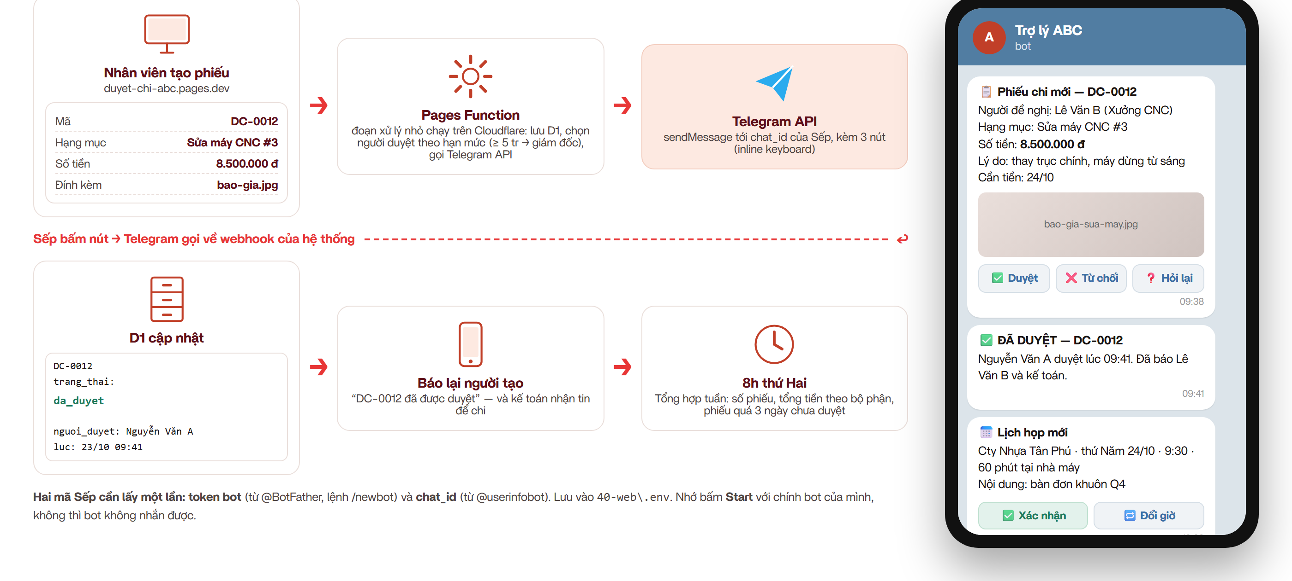
PHẦN 4 · TẠO WEBSITE
MỘT TIN TELEGRAM CÓ NÚT BẤM LÀM ĐƯỢC GÌ
huong-dan-claude-code.pages.dev · 26

Slide 27
PHẦN 4 · TẠO WEBSITE
CÁCH GIAO VIỆC DỰNG WEBSITE: VÒNG LẶP 5 BƯỚC
1
2
3
4
5
Mô tả bằng lời
Bản 1 chạy trên máy
Góp ý như góp ý bản in
Nối dữ liệu + Telegram
Đẩy lên Cloudflare
Ai dùng? Màn hình nào? Dữ liệu nào lưu? Ai cần được báo? Không cần nói công nghệ.
Claude dựng, tự mở trình duyệt, chụp màn hình máy tính + điện thoại, tự bắt lỗi.
“Chữ bé quá”, “bỏ cột này”, “màu theo logo”. Dán ảnh chụp có khoanh. 2–3 vòng.
Tạo bảng D1, nối form, nối bot. Thử trọn luồng: tạo phiếu → nhận tin → bấm duyệt.
Create project, deploy, mở LINK THẬT kiểm lần cuối. Sếp nhận link kèm ảnh chụp.
Website cần gì
Lưu dữ liệu ở đâu
Ví dụ
Chỉ hiển thị
Không cần — HTML tĩnh
Trang giới thiệu, catalog, báo giá gửi khách
Nhận form, báo Telegram
Pages Function + Telegram (+ KV)
Đặt lịch đơn giản, form liên hệ
Danh sách, trạng thái, đăng nhập
D1 — cơ sở dữ liệu miễn phí mức nhỏ
Duyệt chi, CRM, quản lý thiết bị
huong-dan-claude-code.pages.dev · 27

Slide 28
PHẦN 4 · TẠO WEBSITE
BA WEBSITE NỘI BỘ — LÀM THEO THỨ TỰ A → B → C
a) Cá nhân + đặt lịch họp · Dễ · 1–2 giờ
b) Duyệt chi nội bộ · Vừa · nửa ngày
c) CRM khách hàng · Vừa–khó · 1 ngày
• Đối tác tự chọn khung giờ rảnh Sếp đã khai, điền tên, nội dung.
• Lưu D1 → Telegram báo Sếp với 2 nút: Xác nhận · Đổi giờ.
• Giờ đã xác nhận không hiện cho người khác.
• Trang quản trị: lịch tuần, chặn ngày bận.
• Nâng cấp: nối Google Calendar, nhắc trước 1 giờ.
• 4 vai trò: nhân viên · trưởng bộ phận · giám đốc · kế toán.
• Phiếu DC-0001: hạng mục, số tiền, lý do, ảnh hoá đơn, ngày cần tiền.
• Hạn mức: dưới 5 triệu trưởng bộ phận duyệt, từ 5 triệu Sếp duyệt.
• Telegram 3 nút: Duyệt · Từ chối · Hỏi lại; 8h thứ 2 tổng hợp tuần.
• Lịch sử ai làm gì lúc nào. Xuất Excel.
• Khách KH-0001 · người liên hệ (SĐT bắt buộc) · cơ hội theo 7 giai đoạn · hoạt động · hợp đồng & đợt thanh toán.
• Kanban kéo thả; sang “ký HĐ” bắt buộc nhập hợp đồng.
• Telegram: nhắc việc quá hạn, hạn thanh toán, báo cáo 8h sáng cho Sếp.
• Không xoá khách — chỉ lưu trữ; cảnh báo trùng SĐT.
Từ RBW ONE (hệ thống nội bộ Roboworld): mã phiếu tự sinh để gọi tên · deadline bắt buộc chọn · lịch sử ai-làm-gì · lead nhận là phải gọi trong 1 giờ. Quy tắc Sếp biết rõ nhất — viết vào prompt, Claude biến thành ràng buộc.
huong-dan-claude-code.pages.dev · 28

Slide 29
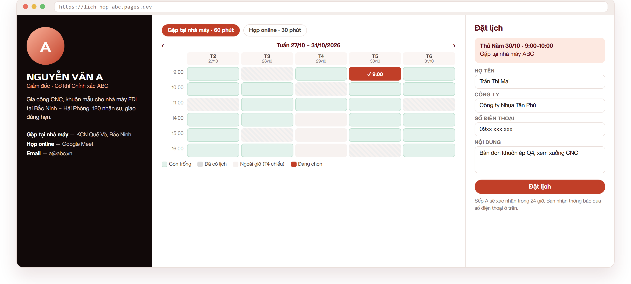
PHẦN 4 · TẠO WEBSITE
WEBSITE A) TRANG CÁ NHÂN + ĐẶT LỊCH HỌP (MÔ PHỎNG)
Đối tác tự chọn khung giờ rảnh Sếp đã khai → Telegram báo Sếp → bấm Xác nhận → khách nhận thông báo.
huong-dan-claude-code.pages.dev · 29

Slide 30
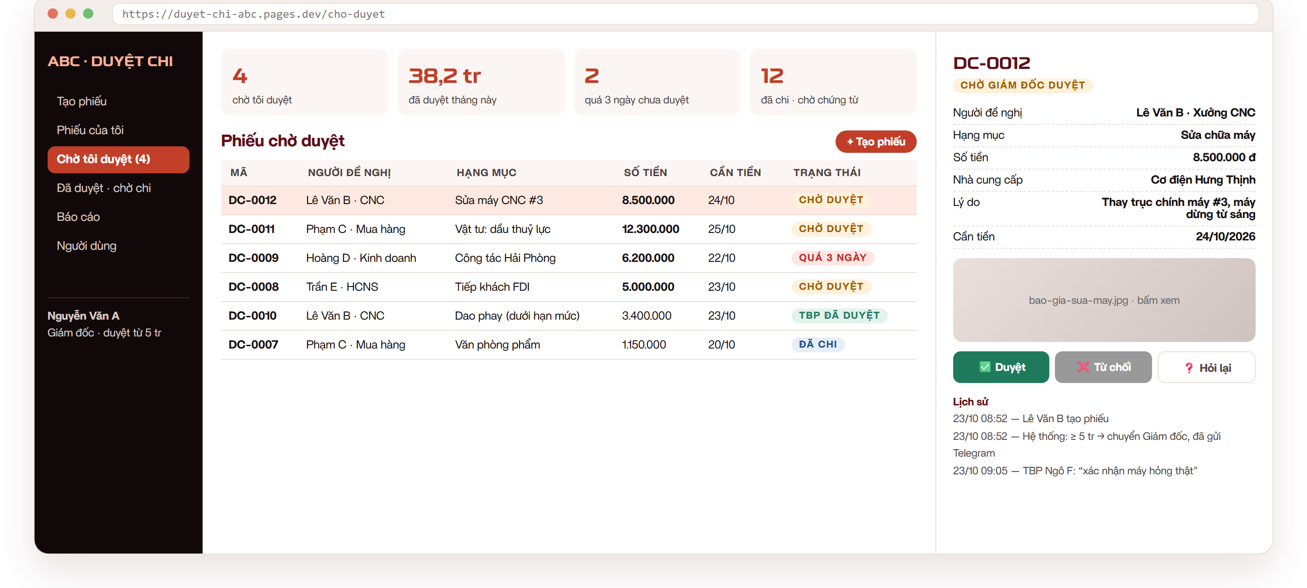
PHẦN 4 · TẠO WEBSITE
WEBSITE B) HỆ THỐNG DUYỆT CHI NỘI BỘ (MÔ PHỎNG)
Màn “Chờ tôi duyệt” của giám đốc: hạn mức tự chuyển đúng người, mã phiếu tự sinh, lịch sử ai làm gì lúc nào.
huong-dan-claude-code.pages.dev · 30

Slide 31
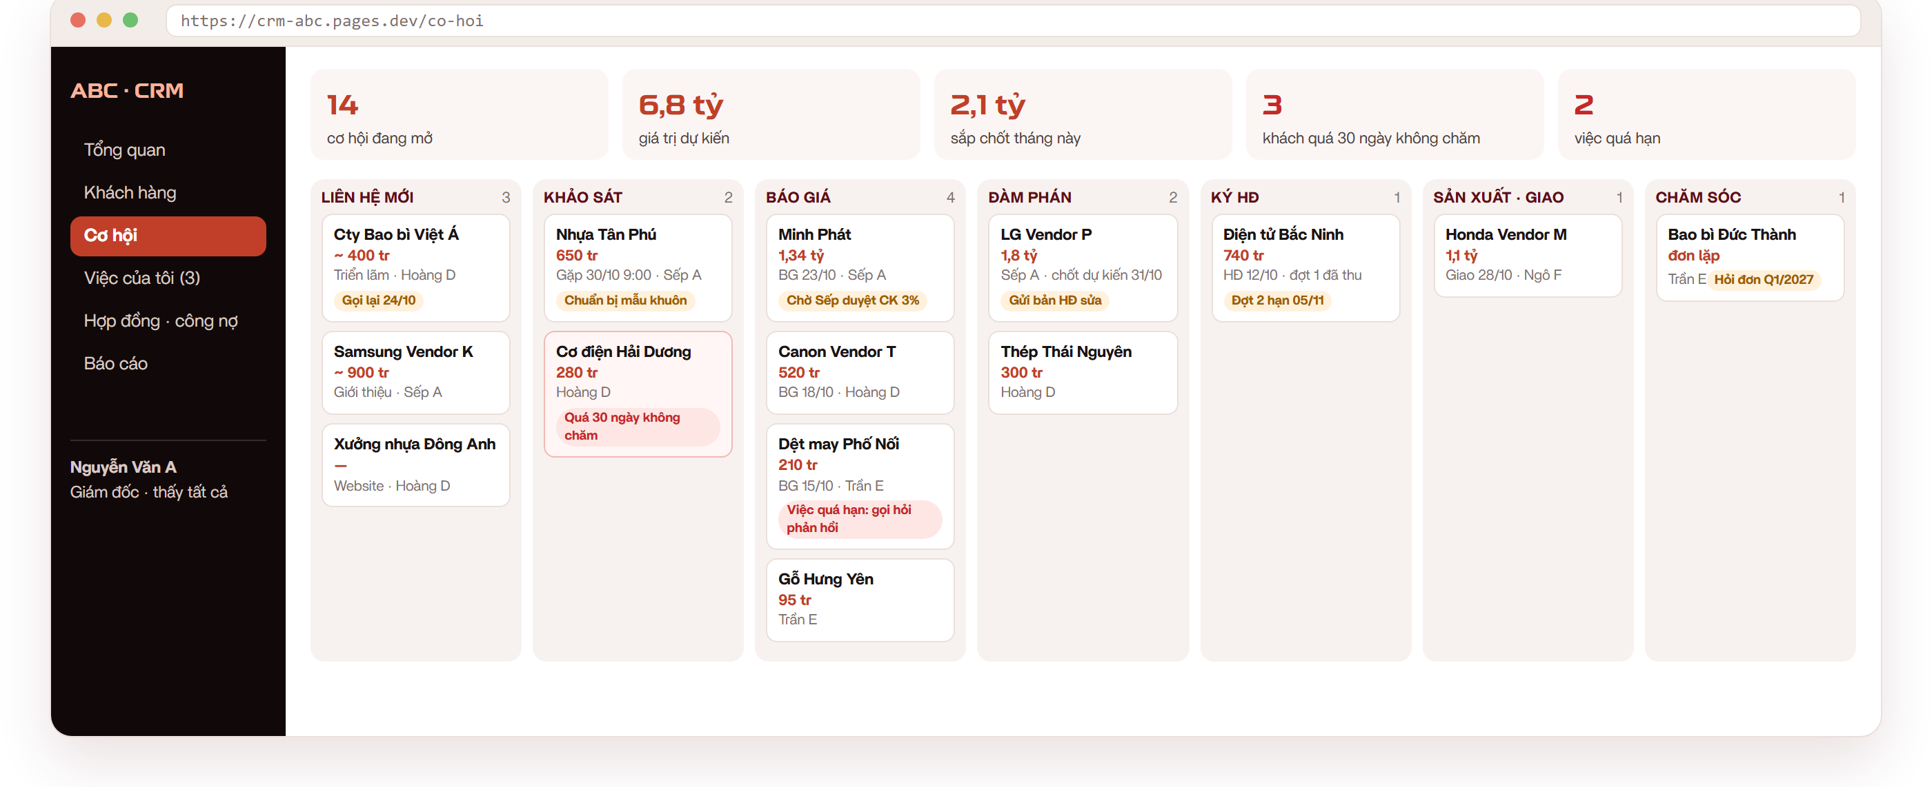
PHẦN 4 · TẠO WEBSITE
WEBSITE C) CRM KHÁCH HÀNG — KANBAN (MÔ PHỎNG)
Bảy giai đoạn của hành trình mua B2B; thẻ đỏ là việc quá hạn hoặc khách bị bỏ quên quá 30 ngày.
huong-dan-claude-code.pages.dev · 31

Slide 32
PHẦN 4 · TẠO WEBSITE
BẪY ĐÃ GẶP KHI DỰNG WEB VỚI CLAUDE
Bảng nhiều cột trên điện thoại
Ảnh tràn khung, mất đầu mất chân
5–6 cột không bao giờ vừa 390 px. Bảo Claude: “trên điện thoại mỗi dòng bảng thành một thẻ, có nhãn cột”.
Chromium phóng ảnh trong lưới khó đoán. Bắt chụp màn hình máy tính + điện thoại sau mỗi lần sửa.
Kiểm tra link bằng dòng lệnh báo lỗi oan
Ghi chú nội bộ lọt lên mạng
curl trên Windows luôn lỗi bảo mật với .pages.dev dù trang chạy tốt. Chỉ tin trình duyệt thật.
Mọi file trong thư mục deploy đều lên web; xoá rồi vẫn còn trong bộ đệm 7 ngày. Ghi chú để ở thư mục dự án.
Thiếu ảnh bìa khi gửi link Zalo
Mật khẩu trong mã nguồn
Không có og:image 1200×630 thì trông như link rác. Bảo Claude dựng bằng HTML rồi chụp — 5 phút.
Website nội bộ phải có đăng nhập; mật khẩu để trong biến môi trường Cloudflare, không ghi vào mã, không gửi qua chat.
huong-dan-claude-code.pages.dev · 32

Slide 33
5
TẠO SKILL CHO AI
Skill là quy trình chuẩn (SOP) viết cho AI — biến kinh nghiệm thành thứ Claude tự làm lần sau.
huong-dan-claude-code.pages.dev · 33

Slide 34
PHẦN 5 · TẠO SKILL
SKILL = TỜ QUY TRÌNH DÁN ĐẦU CHUYỀN, VIẾT CHO CLAUDE
D:\CongTy_Claude\.claude\skills\
└─ design-abc\
├─ SKILL.md khi nào dùng · các bước · kết quả
├─ references\ bảng màu, quy chuẩn, ví dụ đẹp
└─ scripts\ công cụ chạy lại (tuỳ chọn)
Đầu SKILL.md: name + description (KHI NÀO dùng)
→ Claude tự kích hoạt khi việc khớp, hoặc gõ /design-abc
Vòng lặp cải tiến — thứ làm skill đáng giá hơn mọi prompt lẻ
1
Gọi skill làm một việc thật
2
Sếp góp ý
3
“Ghi góp ý này vào skill”
4
Lần sau tự đúng
Không có skill: mỗi lần làm báo giá phải nhắc lại màu, font, logo, hotline, VAT.
Có skill: gõ /bao-gia, Claude làm đúng 100% quy tắc — và quy tắc DÀY LÊN theo từng lần Sếp góp ý.
CHUYỆN THẬT Ở ROBOWORLD
Skill dựng video có file LESSONS.md. Sau 10 video, bộ luật có hơn 30 điều — “video sau chạy trên bộ luật dày hơn video trước” — và gần như không phải nhận xét lại điều cũ.
huong-dan-claude-code.pages.dev · 34

Slide 35
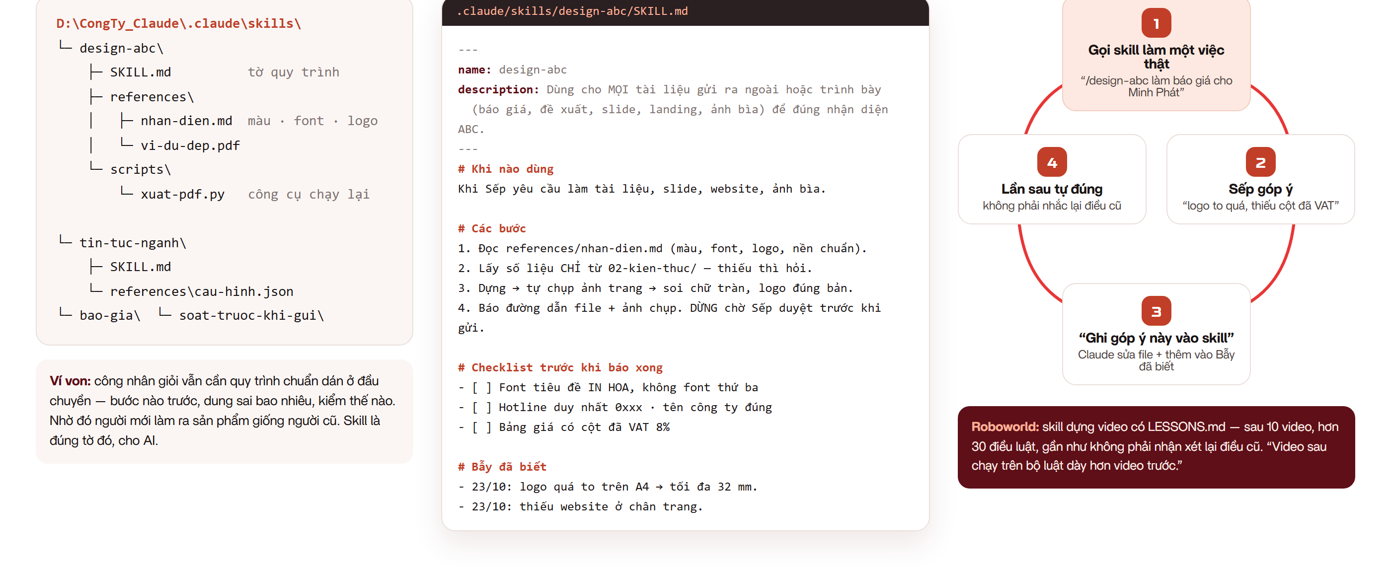
PHẦN 5 · TẠO SKILL
BÊN TRONG MỘT SKILL — VÀ VÒNG LẶP LÀM NÓ DÀY LÊN
huong-dan-claude-code.pages.dev · 35

Slide 36
PHẦN 5 · TẠO SKILL
SKILL 1 — THIẾT KẾ THEO NHẬN DIỆN: NỀN, FONT, LOGO
Chuẩn bị trong 00-nhan-dien\
Yêu cầu
PROMPT TẠO SKILL (TÓM TẮT)
Logo
PNG nền trong, 2 bản: màu (nền sáng) + trắng (nền tối)
“Tạo skill design-abc: đọc 00-nhan-dien, viết references/nhan-dien.md (bảng màu · font · logo · nền chuẩn · thành phần · quy tắc nội dung · thang chữ cho A4 / slide / video) và SKILL.md có checklist tự soát. Chạy thử: báo giá 1 trang PDF cho khách mẫu.”
Font
Tối đa 2: tiêu đề + nội dung. File .ttf hoặc Google Font có tiếng Việt
Màu
3–5 mã hex: chủ đạo, nhấn, nền tối, nền sáng, chữ phụ — chưa có thì để Claude đọc từ logo
Nền / bìa
Nền tối + vệt sáng (trang trọng) hoặc nền sáng + dải màu (đọc dài)
Ảnh
5–10 ảnh nhà máy, sản phẩm, đội ngũ, tên có nghĩa
Ví dụ đẹp
1–2 tài liệu cũ Sếp ưng để Claude học bố cục
HAI BẪY FONT ĐÃ DÍNH THẬT
• Font thương hiệu nhúng TTF làm chữ “c” thành “o” ở cỡ lớn — chỉ lộ khi chụp màn hình.
• Font thiếu ký hiệu ✔ ✘ → ô bảng ra trống. Dùng chữ CÓ/KHÔNG; luôn chụp ảnh trang trước khi báo xong.
Sau khi thử: “Logo quá to, tiêu đề phải in hoa, bảng giá thiếu cột đã VAT. Sửa file, và GHI các điểm này vào skill để lần sau không lặp lại.”
huong-dan-claude-code.pages.dev · 36

Slide 37
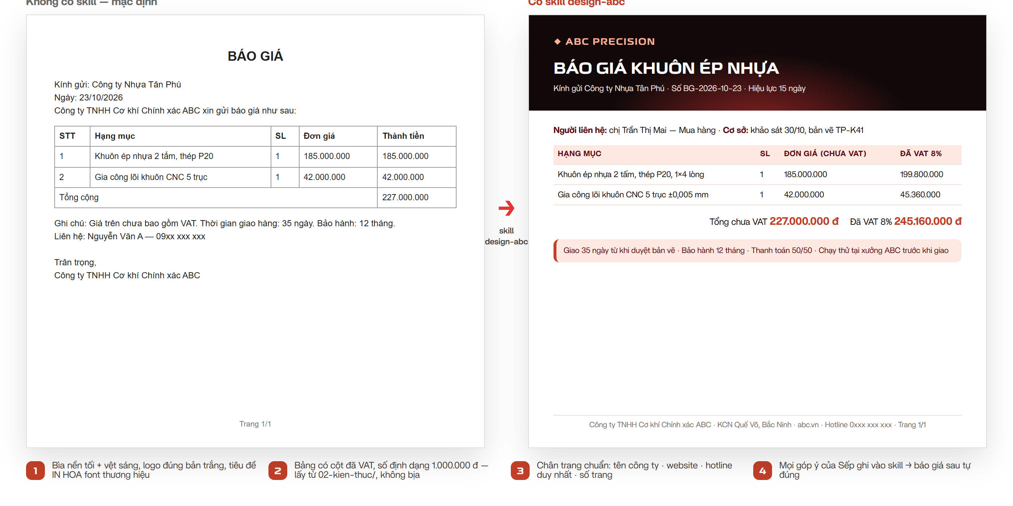
PHẦN 5 · TẠO SKILL
CÙNG MỘT BÁO GIÁ — TRƯỚC VÀ SAU KHI CÓ SKILL THIẾT KẾ
huong-dan-claude-code.pages.dev · 37

Slide 38
PHẦN 5 · TẠO SKILL
SKILL 2 — BẢN TIN NGÀNH 7H SÁNG TRÊN TELEGRAM
1
Nguồn
2
Lọc
3
Viết
4
Gửi & lưu
RSS: VnExpress Kinh doanh, CafeF, Báo Đầu Tư, VietnamBiz, báo ngành. Từ khoá: 3 đối thủ, 5 khách lớn, 5 từ khoá ngành (giá thép, hạt nhựa, thuế…).
Trong 24 giờ; ưu tiên ảnh hưởng đơn hàng, chi phí, chính sách; tối đa 8 tin. Không bịa, không độn — không có tin thì nói thẳng.
Mỗi tin: 1 dòng tiêu đề dễ hiểu + 1 dòng “ảnh hưởng tới công ty tôi” + link gốc. Tuỳ chọn: 3 email khách/đối tác chưa trả lời (qua Gmail Connector).
Lưu 50-bao-cao/ban-tin/YYYY-MM-DD.md, gửi Telegram theo mẫu 🌅 Ngành · 🏭 Đối thủ · 🤝 Khách hàng · 📧 Email.
ĐẶT LỊCH: ROUTINES TRONG CLAUDE DESKTOP
CHUYỆN THẬT Ở ROBOWORLD
“Tạo routine chạy /tin-tuc-nganh lúc 7:00 hằng ngày.” Chạy tay lần đầu bằng Run now để duyệt quyền từng công cụ — bỏ bước này là 7h sáng routine đứng chờ. Máy phải bật và ứng dụng phải mở.
Một sáng bản tin báo một tỉnh ban hành kế hoạch số hoá trung tâm hành chính công — chiều hôm đó đã có landing giới thiệu robot lễ tân gửi đúng đơn vị ấy. Giá trị nằm ở việc tin được LỌC THEO VIỆC Sếp đang làm.
huong-dan-claude-code.pages.dev · 38

Slide 39
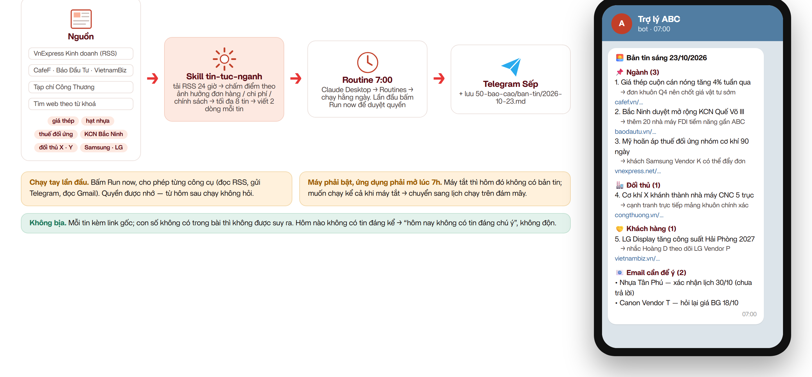
PHẦN 5 · TẠO SKILL
BẢN TIN 7H SÁNG TRÊN ĐIỆN THOẠI SẾP (MÔ PHỎNG)
huong-dan-claude-code.pages.dev · 39

Slide 40
PHẦN 5 · TẠO SKILL
BA SKILL TIẾP THEO — VÀ VÒNG LẶP CẢI TIẾN
Skill
Kích hoạt khi
Làm gì
/bao-gia
“Làm báo giá cho khách X”
Hỏi thiếu gì → lấy giá từ 02-kien-thuc → PDF bằng design-abc → ghi nhật ký hồ sơ khách → DỪNG chờ Sếp duyệt
/bao-cao-san-xuat
Mỗi tối 18h
Đọc Excel tổ trưởng nộp vào 20-san-xuat → so kế hoạch → nêu 3 bất thường → Telegram ban giám đốc
/soat-truoc-khi-gui
Trước khi gửi tài liệu ra ngoài
Soát giá, VAT, hotline, tên công ty, chức danh, không lộ ghi chú nội bộ → ĐẠT / KHÔNG ĐẠT. Không sửa, chỉ báo
Vòng lặp mỗi tuần:
Giao việc thật
→
Claude làm theo CLAUDE.md + skill
→
Sếp góp ý
→
Góp ý ghi vào skill / sổ tay
→
Commit
Khác nhân sự người thật, trợ lý này không quên điều đã ghi, không nghỉ việc mang theo kinh nghiệm. Sau ba tháng, thứ Sếp có không chỉ là vài website và báo cáo — mà là bộ quy trình của công ty đã được viết ra thành chữ, chạy được, ai tiếp quản cũng dùng được.
huong-dan-claude-code.pages.dev · 40

Slide 41
BẮT ĐẦU TỪ MỘT BUỔI CHIỀU
CHO AI VÀO VĂN PHÒNG — AN TOÀN, CÓ SỔ TAY, CÓ QUY TRÌNH
Hôm nay
Tuần này
Tháng này
Cài Desktop · bật Git · viết 2 file CLAUDE.md
Giao tài liệu 3 lượt · website đặt lịch họp
Duyệt chi · CRM · skill thiết kế · bản tin 7h sáng
Bản đầy đủ, 17 prompt mẫu bấm sao chép là dùng:
https://huong-dan-claude-code.pages.dev
huong-dan-claude-code.pages.dev · 41

